Slide 1
Communications et protocoles réseau
Pr Cheikhou THIAM
cthiam@univ-thies.sn

Slide 2
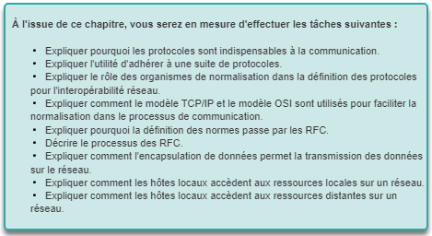

Slide 3
Introduction
De plus en plus, ce sont les réseaux qui nous relient.
Nous communiquons en ligne où que nous soyons. Les conversations des salles de classe débouchent sur des sessions de chat et les débats en ligne se poursuivent à l'école.
De nouveaux services sont développés au quotidien pour tirer parti du réseau.
Au lieu de développer des systèmes uniques et distincts pour chaque nouveau service, le secteur du réseau dans son ensemble a adopté une structure de développement permettant aux développeurs de comprendre les plates-formes réseau actuelles et d'en assurer la maintenance.

Slide 4
Introduction
Parallèlement, cette structure permet de simplifier le développement de nouvelles technologies qui doivent répondre aux futurs besoins de communication et permettre des améliorations technologiques.
L'utilisation de modèles unanimes décrivant les règles et les fonctions du réseau est au cœur de cette architecture de développement.
Dans ce chapitre, vous découvrirez ces modèles, ainsi que les normes qui permettent aux réseaux de fonctionner. Vous connaîtrez également les processus de communication sur un réseau.

Slide 5
Introduction
Vous venez d'acheter une nouvelle automobile pour votre usage personnel. Après avoir utilisé votre voiture pendant une semaine, vous découvrez qu'elle ne fonctionne pas correctement.
Après avoir discuté du problème avec plusieurs amis, vous décidez d'amener la voiture à un centre de réparation qui vous a été vivement recommandé. C'est le seul garage proche de chez vous.
Lorsque vous arrivez au garage, vous constatez que tous les mécaniciens parlent une autre langue. Vous avez des difficultés à expliquer les problèmes de performances de l'automobile, mais les réparations doivent vraiment être effectuées. Vous n'êtes pas sûr de pouvoir rentrer chez vous pour trouver une autre solution.
Vous devez trouver un moyen de vous faire comprendre pour vous assurer que votre automobile sera réparée correctement.
Comment allez-vous communiquer avec les mécaniciens ? Créez un modèle de communication permettant de vous assurer que la voiture soit bien réparée.

Slide 6
Règles de communication
Les règles
Un réseau peut être très complexe et consister en des périphériques connectés à Internet, ou alors très simple, comme deux ordinateurs connectés directement entre eux par un seul câble.
Tous les niveaux de complexité sont possibles.
La taille, la forme et la fonction des réseaux peuvent varier.
Cependant, il ne suffit pas de connecter physiquement des périphériques finaux pour permettre la communication.
Les périphériques doivent également savoir comment communiquer.

Slide 7
Règles de communication
Les personnes échangent des idées par de nombreuses méthodes de communication différentes.
Cependant, quelle que soit la méthode choisie, tous les modes de communication ont en commun trois éléments.
  Le premier de ces éléments est la source du message, ou l'expéditeur.
    Les sources d'un message sont les personnes, ou les périphériques électroniques, qui doivent envoyer un message à d'autres personnes ou périphériques.
  Le deuxième élément de communication est la destination ou le récepteur du message.
    La destination reçoit le message et l'interprète. Le troisième élément, appelé canal, est constitué par le support qui fournit la voie par laquelle le message se déplace depuis la source vers la destination.

Slide 8
Règles de communication
La communication commence par un message (ou des informations) qui doit être envoyé d'une source à une destination.
L'envoi de ce message, soit lors d'une conversation en face à face soit sur un réseau, est régi par des règles appelées protocoles.
Ces protocoles sont propres au mode de communication.
Dans nos communications personnelles quotidiennes, les règles que nous utilisons pour communiquer à travers un support (par exemple, un appel téléphonique) ne sont pas nécessairement identiques aux protocoles liés à d'autres moyens de transmission, par exemple l'envoi d'une lettre.

Slide 9
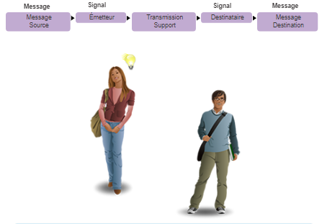
Règles de communication
la façon de Imaginez deux personnes communiquant face à face comme dans la Figure .

Slide 10
Règles de communication
Avant de communiquer, elles doivent se mettre d'accord sur communiquer.
Si la communication fait appel à la voix, les partenaires doivent d'abord définir la langue.
Ensuite, lorsqu'elles ont un message à partager, elles doivent pouvoir mettre ce message en forme de sorte qu'il soit compréhensible.
Par exemple, si une personne utilise l'anglais, mais que la structure de sa phrase est mauvaise, le message peut facilement être mal compris.
Chacune de ces tâches décrit les protocoles mis en place pour permettre la communication.

Slide 11
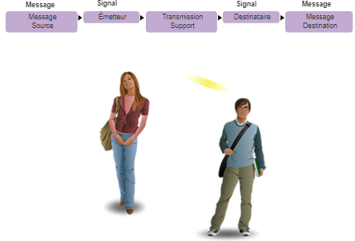
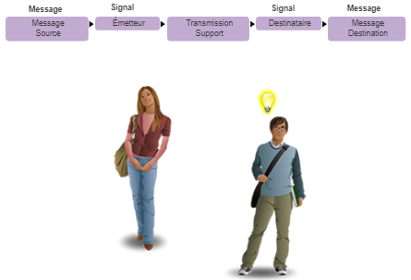
Règles de communication
Cela s'applique à la communication entre les ordinateurs, comme le montre la Figure
Pensez au nombre de règles et de protocoles différents qui régissent l'ensemble des différentes méthodes de communication existant actuellement dans le monde.

Slide 12
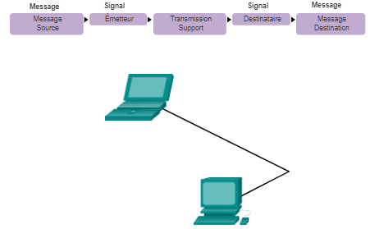
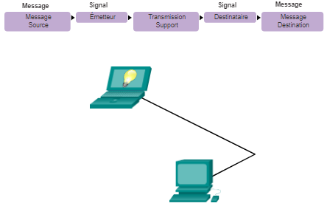
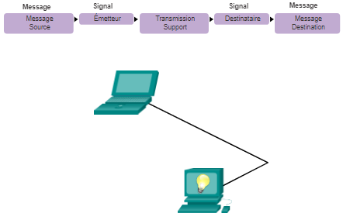
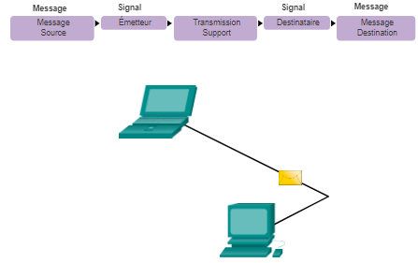
Communication informatique

Slide 13
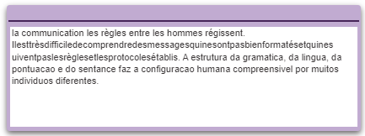
Les règles
Détermination des règles
Pour pouvoir communiquer entre elles, les personnes doivent utiliser des règles établies ou des conventions qui régissent la conversation.
Par exemple, examinez la Figure 1 qui montre que les protocoles sont indispensables à une communication efficace.

Slide 14
Les règles
Détermination des règles
Les protocoles utilisés dépendent des caractéristiques du mode de communication, notamment la source, la destination et le canal.
Ces règles ou protocoles doivent être respectés pour que le message soit correctement transmis et compris.
Il existe de nombreux protocoles qui régissent la communication humaine.
Une fois qu'une méthode de communication a été convenue (en face à face, par téléphone, par lettre, à travers une photographie), les protocoles mis en place doivent répondre aux conditions suivantes :
  Expéditeur et destinataire identifiés
  Même langue et syntaxe
  Vitesse et rythme d'élocution
  Demande de confirmation ou d'accusé de réception

Slide 15
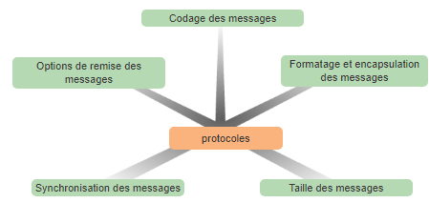
Les règles
Les protocoles utilisés dans les communications réseau partagent de nombreuses caractéristiques fondamentales avec les protocoles utilisés pour régir les conversations humaines.
Reportez-vous à la Figure 2.

Slide 16
Les règles
En plus d'identifier la source et la destination, les protocoles informatiques et réseau définissent la manière dont un message est transmis sur un réseau pour répondre aux conditions ci-dessus.
Il existe de nombreux protocoles qui doivent interagir, mais les protocoles informatiques courants sont les suivants :
  Codage des messages
  Mise en forme et encapsulation des messages
  Taille des messages
  Synchronisation des messages
  Options de remise des messages
Nous allons étudier chacun de ces protocoles plus en détail.

Slide 17
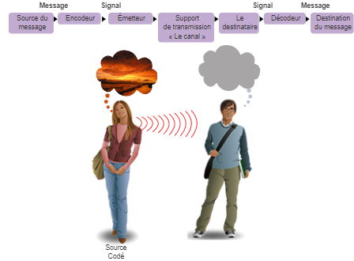
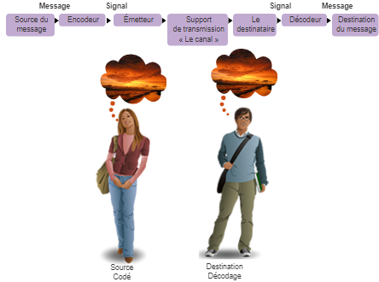
Codage des messages
Pour envoyer un message, il faut tout d'abord le coder. Le codage est le processus de conversion des informations vers un autre format acceptable, à des fins de transmission.
Le décodage est le processus inverse ; il permet d'interpréter les informations.
Imaginez une personne qui prévoit de partir en vacances avec un ami et qui appelle cette personne pour discuter de leur destination, comme illustré à la Figure 1.
Pour communiquer son message, l'expéditeur doit tout d'abord convertir ses pensées et ses perceptions en mots (ou les « coder »).
Les mots sont dits au téléphone au moyen de sons et d'inflexions du langage qui véhiculent le message.
À l'autre bout du téléphone, la personne qui écoute la description reçoit et décode les sons afin de visualiser l'image du coucher de soleil décrit par l'expéditeur.

Slide 18
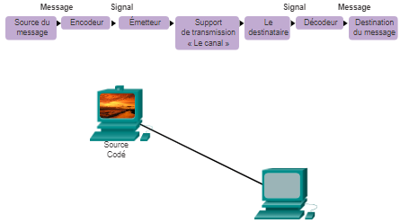
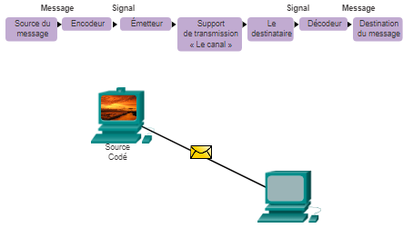
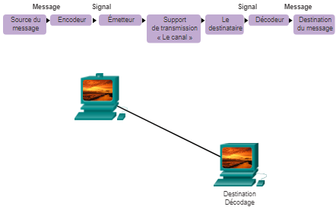
Codage des messages
Codage des messages
Le codage intervient également dans la communication informatique, comme illustré à la Figure 2.
Le format du codage entre les hôtes doit être adapté au support. Les messages envoyés sur le réseau sont d'abord convertis en bits par l'hôte émetteur.
Chaque bit est codé en modèle de sons, d'ondes lumineuses ou d'impulsions électriques, selon le support sur lequel les bits sont transmis.
L'hôte de destination reçoit et décode les signaux pour interpréter le message.

Slide 19
Format et encapsulation des messages
Lorsqu'un message est envoyé de la source à la destination, il doit respecter un format ou une structure spécifique.
Les formats des messages dépendent du type de message et du type de canal utilisés pour remettre le message.
La lettre est l'une des formes les plus communes de communication écrite.
Durant des siècles, le format convenu pour les lettres personnelles n'a pas changé.
Dans de nombreuses cultures, une lettre personnelle comprend les éléments suivants :
  Le nom du destinataire
  Une formule de politesse
  Le contenu du message
  Une phrase de conclusion
  Le nom de l'expéditeur

Slide 20
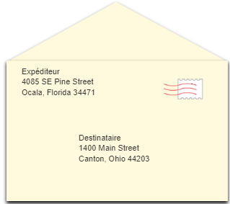
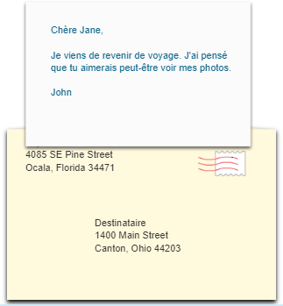
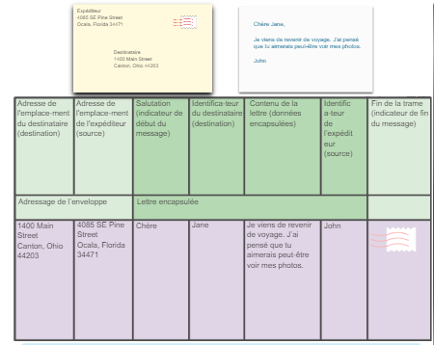
Format et encapsulation des messages
Outre le format approprié, la plupart des lettres personnelles doivent également être insérées ou contenues dans une enveloppe pour être acheminées, comme illustré à la Figure
L'enveloppe comporte l'adresse de l'expéditeur et celle du destinataire, chacune étant écrite à l'endroit prévu à cet effet.
Si l'adresse de destination et le format ne sont pas corrects, la n'est pas remise.
Le processus consistant à placer un format de message (la lettre) dans un autre (l'enveloppe) s'appelle « encapsulation ».
Une désencapsulation a lieu lorsque le processus est inversé par le destinataire et que la lettre est retirée de l'enveloppe.

Slide 22
Format et encapsulation des messages
L'auteur d'une lettre utilise un format convenu pour s'assurer que la lettre est remise, et ensuite comprise par le destinataire.
De la même manière, un message qui est envoyé via un réseau informatique suit des règles de format spécifiques en vue de sa livraison et de son traitement.
Les messages informatiques sont encapsulés, de la même manière qu'une lettre est placée dans une enveloppe.
Chaque message informatique est encapsulé dans un format spécifique, appelé trame, avant d'être transmis sur le réseau.
La trame fait office d'enveloppe.
Elle fournit l'adresse de la destination souhaitée et celle de l'hôte source, comme le montre la Figure 2.
Le format et le contenu de la trame sont déterminés par le type de message envoyé et par le canal sur lequel ce dernier est transmis. Les messages qui ne sont pas correctement formatés ne sont ni livrés ni traités par l'hôte de destination.

Slide 23

Format et encapsulation des messages
La trame fait office d'enveloppe.
Elle fournit l'adresse de la destination souhaitée et celle de l'hôte source, comme le montre la Figure .
Le format et le contenu de la trame sont déterminés par le type de message envoyé et par le canal sur lequel ce dernier est transmis.
Les messages qui ne sont pas correctement formatés ne sont ni livrés ni traités par l'hôte de destination.

Slide 24
Format et encapsulation des messages
Outre le format approprié, la plupart des lettres personnelles doivent également être insérées ou contenues dans une enveloppe pour être acheminées, comme illustré à la Figure 1.
L'enveloppe comporte l'adresse de l'expéditeur et celle du destinataire, chacune étant écrite à l'endroit prévu à cet effet.
Si l'adresse de destination et le format ne sont pas corrects, la lettre n'est pas remise.
Le processus consistant à placer un format de message (la lettre) dans un autre (l'enveloppe) s'appelle « encapsulation ».
Une désencapsulation a lieu lorsque le processus est inversé par le destinataire et que la lettre est retirée de l'enveloppe.

Slide 25
Format et encapsulation des messages
Lorsqu'un message est envoyé de la source à la destination, il doit respecter un format ou une structure spécifique. Les formats des messages dépendent du type de message et du type de canal utilisés pour remettre le message.
La lettre est l'une des formes les plus communes de communication écrite. Durant des siècles, le format convenu pour les lettres personnelles n'a pas changé. Dans de nombreuses cultures, une lettre personnelle comprend les éléments suivants :
Le nom du destinataire
Une formule de politesse
Le contenu du message
Une phrase de conclusion
Le nom de l'expéditeur
Outre le format approprié, la plupart des lettres personnelles doivent également être insérées ou contenues dans une enveloppe pour être acheminées, comme illustré à la Figure 1. L'enveloppe comporte l'adresse de l'expéditeur et celle du destinataire, chacune étant écrite à l'endroit prévu à cet effet. Si l'adresse de destination et le format ne sont pas corrects, la lettre n'est pas remise. Le processus consistant à placer un format de message (la lettre) dans un autre (l'enveloppe) s'appelle « encapsulation ». Une désencapsulation a lieu lorsque le processus est inversé par le destinataire et que la lettre est retirée de l'enveloppe.
L'auteur d'une lettre utilise un format convenu pour s'assurer que la lettre est remise, et ensuite comprise par le destinataire. De la même manière, un message qui est envoyé via un réseau informatique suit des règles de format spécifiques en vue de sa livraison et de son traitement. Les messages informatiques sont encapsulés, de la même manière qu'une lettre est placée dans une enveloppe. Chaque message informatique est encapsulé dans un format spécifique, appelé trame, avant d'être transmis sur le réseau. La trame fait office d'enveloppe. Elle fournit l'adresse de la destination souhaitée et celle de l'hôte source, comme le montre la Figure 2.
Le format et le contenu de la trame sont déterminés par le type de message envoyé et par le canal sur lequel ce dernier est transmis. Les messages qui ne sont pas correctement formatés ne sont ni livrés ni traités par l'hôte de destination.

Slide 26
Taille des messages
La taille fait également l'objet d'une règle de communication. Lorsque les personnes communiquent, les messages qu'elles envoient sont généralement décomposés en petites parties ou phrases. Ces phrases sont limitées, en termes de taille, à ce que le destinataire peut comprendre ou traiter en une fois, comme le montre la Figure 1. Une conversation personnelle peut être composée de plusieurs petites phrases pour que chaque partie du message soit reçue et comprise. Imaginons que ce cours tienne en une seule et longue phrase. Il serait difficile à lire et à comprendre.
De même, lorsqu'un long message est envoyé par un hôte à un autre hôte sur le réseau, il est nécessaire de décomposer le message en plusieurs petites parties, comme illustré à la Figure 2. Les règles qui régissent la taille des parties ou « trames » transmises au réseau sont très strictes. Elles peuvent également être différentes selon le canal utilisé. Les trames trop longues ou trop courtes ne sont pas livrées.
En raison des restrictions imposées pour la taille des trames, l'hôte source doit décomposer les messages longs en portions répondant aux impératifs de taille minimale et maximale. C'est ce que l'on appelle la segmentation. Chaque portion est encapsulée dans une trame distincte avec les informations d'adresse, puis transmise sur le réseau. Au niveau de l'hôte destinataire, les messages sont désencapsulés et recomposés pour être traités et interprétés.

Slide 27
Synchronisation des messages
La synchronisation affecte également la qualité de la réception et de la compréhension d'un message. Les personnes utilisent la synchronisation pour déterminer le moment de la prise de parole, le débit de parole et le temps d'attente d'une réponse. Ce sont les règles de tout engagement.
Méthode d'accès
La méthode d'accès détermine le moment où un individu peut envoyer un message. Ces règles de synchronisation dépendent de l'environnement. Par exemple, vous pouvez parler si vous avez quelque chose à dire. Dans cet environnement, avant de prendre la parole, l'intervenant doit attendre que tout le monde ait fini de parler. Si deux personnes parlent en même temps, une collision d'informations se produit et elles doivent s'arrêter et recommencer, comme illustré à la Figure 1. De même, il est nécessaire pour les ordinateurs de définir une méthode d'accès. Les hôtes d'un réseau ont besoin d'une méthode d'accès pour savoir à quel moment ils doivent commencer à envoyer des messages et comment réagir en cas d'erreurs.
Contrôle de flux
La synchronisation affecte également la quantité d'informations pouvant être envoyées, ainsi que leur vitesse d'acheminement. Si une personne parle trop rapidement, l'autre personne éprouve des difficultés à entendre et à comprendre le message, comme illustré à la Figure 2. Le destinataire doit demander à l'expéditeur de parler moins vite. Dans une communication réseau, il arrive que l'hôte émetteur transmette des messages plus rapidement que l'hôte de destination ne peut en recevoir et traiter. Les hôtes source et de destination utilisent le contrôle de flux pour négocier une synchronisation correcte en vue d'établir une communication.
Délai d'attente de la réponse
Si une personne pose une question et qu'elle n'entend pas de réponse dans un délai acceptable, elle suppose qu'aucune réponse n'a été donnée et réagit en conséquence, comme illustré à la Figure 3. La personne peut répéter la question ou continuer à converser. Les hôtes du réseau sont également soumis à des règles qui spécifient le délai d'attente des réponses et l'action à entreprendre en cas de dépassement du délai d'attente.

Slide 28
Options de remise des messages
Un message peut être transmis de différentes manières selon les besoins, comme illustré à la Figure 1. Il arrive qu'une personne souhaite communiquer des informations à un seul individu. La même personne peut aussi vouloir envoyer des informations à tout un groupe de personnes ou à toutes les personnes d'une même zone géographique. Une conversation entre deux individus est un exemple de communication « un à un ». Lorsqu'un groupe de destinataires doit recevoir simultanément le même message, un message de type « un à plusieurs » ou « un à tous » est nécessaire.
Parfois, l'expéditeur d'un message doit également s'assurer que le message a bien été reçu par son destinataire. Dans ce cas, le destinataire doit renvoyer un accusé de réception à l'expéditeur. Si aucun accusé de réception n'est requis, l'option de remise est dite « sans accusé de réception ».
Les hôtes d'un réseau utilisent des options similaires de remise des messages pour communiquer, comme illustré à la Figure 2.
Une option de livraison « un à un » est appelée monodiffusion, ce qui signifie qu'il n'existe qu'une seule destination pour le message.
Lorsqu'un hôte envoie des messages selon une option de livraison de type « un à plusieurs », il s'agit d'une multidiffusion. La multidiffusion est la livraison simultanée du même message à un groupe d'hôtes de destination.
Si tous les hôtes du réseau doivent recevoir le message en même temps, une diffusion est utilisée. La diffusion correspond à une option de remise de type « un à tous ». De plus, les hôtes requièrent des messages avec accusés de réception.

Slide 29
Protocoles : règles qui régissent les communications
Comme dans les communications humaines, les différents protocoles réseau et informatiques doivent pouvoir interagir et œuvrer ensemble à faire aboutir la communication réseau. Un groupe de protocoles interreliés et nécessaires pour remplir une fonction de communication est appelé suite de protocoles. Les suites de protocoles sont mises en œuvre par les hôtes et les périphériques réseau dans le logiciel, le matériel ou les deux.
Pour mieux visualiser l'interaction des protocoles d'une suite, imaginez que celle-ci est une pile. Une pile de protocoles indique comment chacun des protocoles de la suite est mis en œuvre. Les protocoles sont représentés par des couches et chaque service de niveau supérieur dépend de la fonctionnalité définie par les protocoles constituant les niveaux inférieurs. Les couches inférieures de la pile s'occupent du déplacement de données sur le réseau et de la fourniture de services aux couches supérieures, qui elles, se concentrent sur le contenu du message en cours d'envoi. Comme l'illustre la figure, nous pouvons utiliser des couches pour décomposer l'activité qui intervient dans notre exemple de communication en face à face. À la couche inférieure, la couche physique, se trouvent deux personnes, chacune douée de la parole et capables de prononcer des mots à haute voix. À la deuxième couche, celle des règles, nous disposons d'un accord pour parler dans une langue commune. À la couche supérieure, la couche du contenu, des mots sont effectivement prononcés. Il s'agit du contenu de la communication.
Si nous devions assister à cette conversation, nous ne pourrions pas réellement voir ces couches flotter dans l'air. L'utilisation de couches permet de décomposer une tâche complexe en différentes parties simples et de décrire leur fonctionnement.

Slide 30
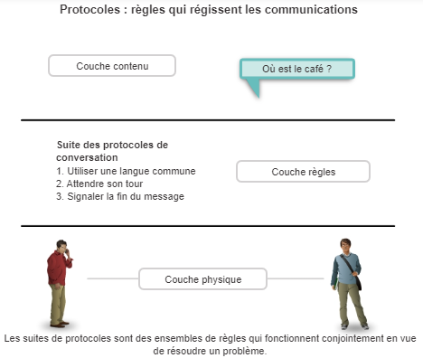

Slide 31
Protocoles réseau
Au niveau humain, certaines règles de communication sont formelles et d'autres sont simplement comprises en fonction de la coutume et de la pratique. Afin que des périphériques puissent communiquer correctement, une suite de protocoles réseau doit décrire des exigences et des interactions précises. Les protocoles réseau définissent un format et un ensemble communs de règles d'échange des messages entre les périphériques. Les protocoles IP, HTTP et DHCP sont des exemples de protocoles réseau courants.
Les figures illustrent les protocoles réseau qui décrivent les processus suivants :
Format ou structure du message, comme illustré à la Figure 1
Le processus de partage d'informations à propos des chemins entre les périphériques réseau et d'autres réseaux, comme illustré à la Figure 2
Le mode et le moment de transmission de messages d'erreur et de messages systèmes entre les périphériques, comme illustré à la Figure 3
L'initialisation et la fin des sessions de transfert de données, comme illustré à la Figure 4
Par exemple, le protocole IP définit la façon dont un paquet de données est acheminé au sein d'un réseau ou à un réseau distant. Les informations du protocole IPv4 sont transmises dans un format spécifique de sorte que le récepteur puisse les interpréter correctement. Ce protocole n'est pas très différent de celui utiliser pour noter l'adresse sur une enveloppe lorsque vous envoyez une lettre. Les informations doivent respecter un certain format pour que la lettre puisse être livrée à la destination par la poste.

Slide 32
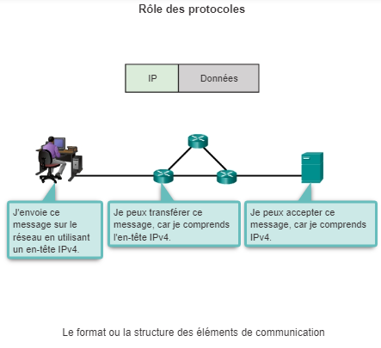

Slide 33
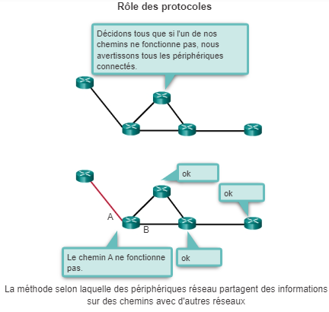

Slide 34
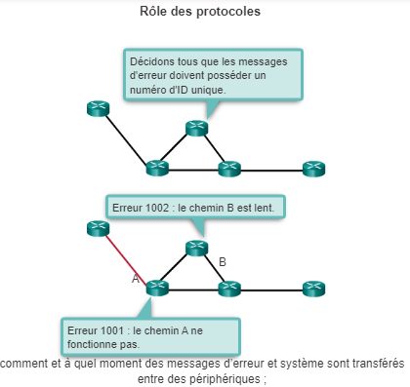

Slide 35
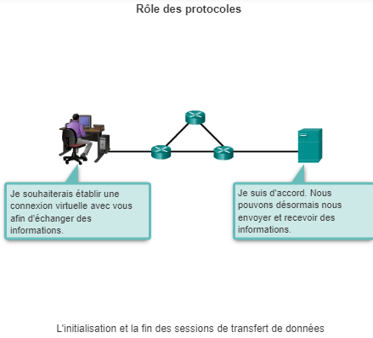

Slide 36
Interaction des protocoles
L'interaction entre un serveur Web et un client Web constitue un exemple de l'utilisation d'une suite de protocoles dans des communications réseau. Cette interaction utilise plusieurs protocoles et normes dans le processus d'échange d'informations entre ceux-ci. Les différents protocoles fonctionnent entre eux pour garantir que les messages sont reçus et compris par les deux parties. Exemples de tels protocoles :
Protocole d'application : le protocole de transfert hypertexte (Hypertext Transfer Protocol, protocole HTTP) régit la manière dont un serveur Web et un client Web interagissent. Le protocole HTTP décrit le contenu et la mise en forme des requêtes et des réponses échangées entre le client et le serveur. Les logiciels du client et du serveur Web implémentent le protocole HTTP dans le cadre de l'application. Le protocole HTTP dépend d'autres protocoles pour gérer le transport des messages entre le client et le serveur.
Protocole de transport : le protocole de contrôle de transmission (Transmission Control Protocol, TCP) est le protocole de transport qui gère les conversations individuelles entre les serveurs Web et les clients Web. Le protocole TCP divise les messages HTTP en petites parties appelées segments. Ces segments sont envoyés entre les processus du serveur Web et du client exécutés sur l'hôte de destination. Ce protocole est également responsable du contrôle de la taille et du débit d'échange de messages entre le serveur et le client.
Protocole Internet : le protocole IP se charge d'encapsuler en paquets les segments mis en forme par le protocole TCP, de les attribuer aux adresses appropriées et de les remettre à l'hôte de destination en utilisant le meilleur chemin.
Protocoles d'accès au réseau : les protocoles d'accès au réseau décrivent deux fonctions principales, d'une part la communication sur une liaison de données et d'autre part la transmission physique des données sur le support réseau. Les protocoles de gestion de liaison de données prennent les paquets depuis le protocole IP et les formatent pour les transmettre à travers les supports. Les normes et les protocoles des supports physiques régissent la manière dont les signaux sont envoyés, ainsi que leur interprétation par les clients destinataires. Ethernet est un exemple de protocole d'accès au réseau.

Slide 37
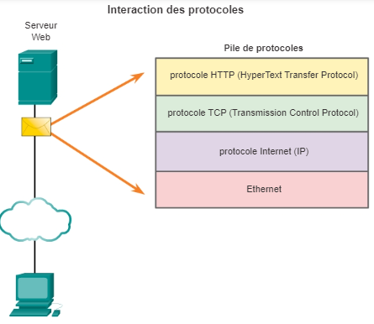

Slide 38
Suites de protocoles et normes de l'industrie
Comme nous l'avons vu, une suite de protocoles est un ensemble de protocoles qui fonctionnent ensemble pour fournir des services de communication réseau complets. Une suite de protocoles peut être définie par un organisme de normalisation ou développée par un constructeur.
Les protocoles IP, HTTP et DHCP font tous partie de la suite de protocoles Internet connue sous le nom de Transmission Control Protocol/IP (TCP/IP). La suite de protocoles TCP/IP est une norme ouverte, ce qui signifie que ces protocoles peuvent être utilisés gratuitement par tous et que tous les constructeurs ont la possibilité de les mettre en œuvre sur leur matériel ou leurs logiciels.
Les protocoles basés sur des normes sont des processus ou des protocoles qui ont été validés par le secteur des réseaux et ratifiés, ou approuvés, par un organisme de normalisation. L'utilisation de normes dans le développement et la mise en œuvre de protocoles garantit que les produits provenant de différents fabricants fonctionnent ensemble. Si un fabricant spécifique n'adhère pas strictement à un protocole, son équipement ou ses logiciels risquent de ne pas communiquer correctement avec les produits des autres fabricants.
Dans les communications de données, par exemple, si l'un des participants à une conversation utilise un protocole pour gérer une communication unidirectionnelle et que l'autre participant suppose qu'il s'agit d'un protocole décrivant une communication bidirectionnelle, en toute probabilité, aucune information ne sera échangée.
Certains protocoles sont propriétaires. Propriétaire, dans ce contexte, signifie qu'une société ou qu'un fournisseur contrôle la définition du protocole et la manière dont il fonctionne. Certains protocoles propriétaires peuvent être utilisés par différentes organisations avec l'autorisation du propriétaire. D'autres peuvent uniquement être implémentés sur du matériel fabriqué par le fournisseur propriétaire. AppleTalk et Novell NetWare sont des exemples de protocoles propriétaires.
Plusieurs entreprises peuvent même créer ensemble un protocole propriétaire. Il n'est pas rare qu'un constructeur (voire un groupe de constructeurs) développe un protocole propriétaire pour répondre aux besoins de ses clients, puis contribue à faire de ce protocole propriétaire une norme ouverte. Par exemple, Ethernet était un protocole propriétaire développé initialement par Bob Metcalfe au centre de recherche XEROX de Palo Alto (PARC) dans les années 1970. En 1979, Bob Metcalfe a créé sa propre entreprise, 3COM, et a collaboré avec Digital Equipment Corporation (DEC), Intel et Xerox en vue de promouvoir la norme « DIX » d'Ethernet. En 1985, l'IEEE (Institute of Electrical and Electronics Engineers) a publié la norme IEEE 802.3 qui était quasiment identique à Ethernet. Aujourd'hui, 802.3 est la norme de fait utilisée sur les réseaux locaux (LAN). Autre exemple plus récent : Cisco a ouvert le protocole de routage EIGRP sous forme de RFC informatif afin de répondre aux besoins des clients souhaitant utiliser le protocole sur un réseau multifournisseur.

Slide 39
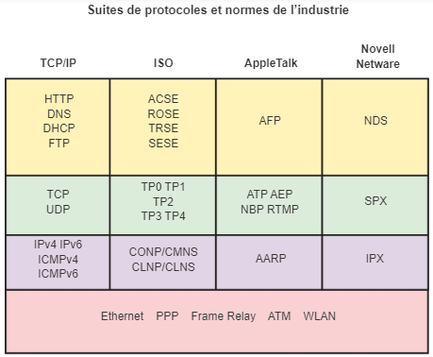

Slide 40
Création d'Internet et développement de la suite de protocoles TCP/IP
La suite IP est une suite de protocoles nécessaire pour transmettre et recevoir des informations via Internet. Elle est plus connue sous le nom de TCP/IP, car les deux premiers protocoles réseau définis pour cette norme étaient TCP et IP. La suite TCP/IP basée sur des normes ouvertes a remplacé d'autres suites de protocoles propriétaires, telles qu'AppleTalk d'Apple et IPX/SPX (Internetwork Packet Exchange/sequenced Packet Exchange) de Novell.
Le premier réseau à commutation de paquets, prédécesseur de l'Internet actuel, était l'ARPANET (Advanced Research Projects Agency Network), né en 1969 de la connexion d'ordinateurs centraux situés sur quatre sites différents. L'ARPANET a été financé par le département de la défense américain et était destiné aux universités et aux laboratoires de recherche. Le sous-traitant BBN (Bolt, Beranek et Newman) a réalisé une grande partie du développement initial de l'ARPANET, notamment en créant le premier routeur alors appelé processeur de message d'interface (IMP).
En 1973, Robert Kahn et Vinton Cerf ont commencé leurs travaux sur le protocole TCP afin de développer la nouvelle génération de l'ARPANET. Le protocole TCP devait remplacer le programme de contrôle du réseau (NCP) alors utilisé par l'ARPANET. En 1978, le protocole TCP a été divisé en deux protocoles : TCP et IP. D'autres protocoles ont ensuite été ajoutés à la suite de protocoles TCP/IP, notamment Telnet, FTP et DNS.
Cliquez sur la chronologie de la figure pour afficher les détails relatifs au développement d'autres protocoles et applications réseau.

Slide 41
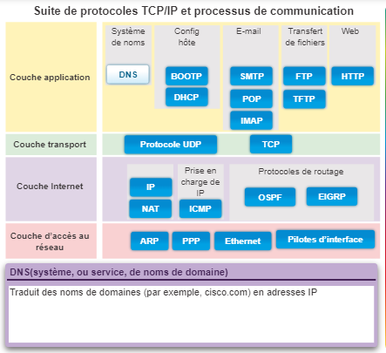
Suite de protocoles TCP/IP et processus de communication

Slide 42
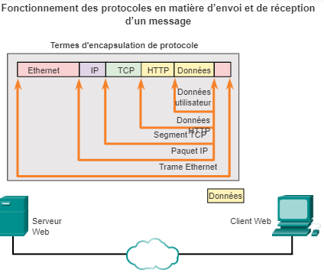

Slide 43
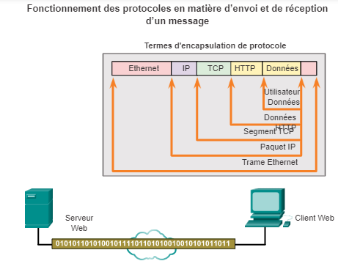

Slide 44
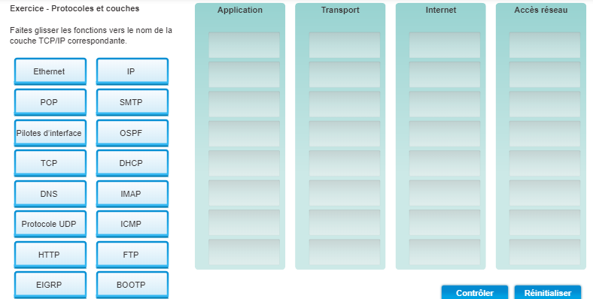
Exercice - Mappage des protocoles de la suite TCP/IP

Slide 45
Normes et protocoles réseau
Organismes de normalisation
Les normes ouvertes favorisent la concurrence et l'innovation. Elles empêchent également qu'un seul produit d'une entreprise monopolise le marché ou puisse bénéficier d'un avantage inique sur ses concurrents. Pour illustrer ceci, prenons l'exemple de l'achat d'un routeur sans fil par un particulier. Il existe de nombreux appareils proposés par divers constructeurs, qui intègrent tous des protocoles standard tels que IPv4, DHCP, 802.3 (Ethernet) et 802.11 (réseau local sans fil). Ces normes ouvertes permettent également à un client exécutant le système d'exploitation OS X d'Apple de télécharger une page Web à partir d'un serveur Web exécutant le système d'exploitation Linux. Cela s'explique par le fait que les deux systèmes d'exploitation mettent en œuvre les mêmes protocoles de norme ouverte, notamment ceux de la suite TCP/IP.
Les organismes de normalisation jouent un rôle important en assurant qu'Internet reste ouvert, que ses spécifications et protocoles soient accessibles librement et puissent être mis en œuvre par tous les constructeurs. Un organisme peut rédiger un ensemble de règles de A à Z ou il peut se baser sur un protocole propriétaire. Si un protocole propriétaire est utilisé, il implique généralement le constructeur à l'origine de sa création.
Les organismes de normalisation sont généralement des associations à but non lucratif qui ne sont liées à aucun constructeur. Leur objectif est de développer et de promouvoir le concept des normes ouvertes.
Voici les principaux organismes de normalisation :
Internet Society (ISOC)
Internet Architecture Board (IAB)
Internet Engineering Task Force (IETF)
IEEE (Institute of Electrical and Electronics Engineers)
ISO (International Organization for Standardization)
Chacun de ces organismes est abordé plus en détail dans les prochaines pages.
Sur la figure, cliquez sur chaque logo pour afficher les informations sur les normes.

Slide 46


Slide 47
ISOC, IAB et IETF
L'ISOC (Internet Society) est chargée de promouvoir le développement, l'évolution et l'utilisation ouverts d'Internet dans le monde entier. L'ISOC favorise le développement ouvert de normes et de protocoles relatifs à l'infrastructure technique d'Internet, y compris la supervision de l'IAB (Internet Architecture Board).
L'IAB (Internet Architecture Board) s'occupe de la gestion et du développement généraux des normes Internet. Il assure la surveillance des protocoles et des procédures d'architecture utilisés par Internet. L'organisme se compose de 13 membres, dont le président de l'IETF (Internet Engineering Task Force). Les membres de l'IAB agissent en qualité de personne privée et ne représentent aucune entreprise, aucune institution ni aucune autre organisation.
La mission de l'IETF est de développer, de mettre à jour et d'assurer la maintenance d'Internet et les technologies TCP/IP. L'une des principales responsabilités de l'IETF est de produire des documents RFC (Request for Comments), c'est-à-dire des notes décrivant les protocoles, les processus et les technologies d'Internet. L'IETF se compose de groupes de travail (WG pour « working groups » en anglais) qui constituent les principales entités de développement des spécifications et des recommandations de l'organisme. Les groupes de travail sont constitués à des fins précises et dès que leurs objectifs sont remplis, ils sont dissous. L'IESG (Internet Engineering Steering Group) est chargé de la gestion technique de l'IETF et du processus des normes Internet.
L'IRTF (Internet Research Task Force) se concentre sur la recherche à long terme liée à Internet et aux protocoles TCP/IP, aux applications, à l'architecture et aux technologies. Si l'IETF s'intéresse surtout aux besoins à court terme en matière de normes, l'IRTF se compose de groupes de recherche centrés sur le développement à long terme. Les groupes de recherche actuels sont notamment l'ASRG (Anti-Spam Research Group), le CFRG (Crypto Forum Research Group), le P2PRG (Peer-to-Peer Research Group) et le RRG (Router Research Group).

Slide 48
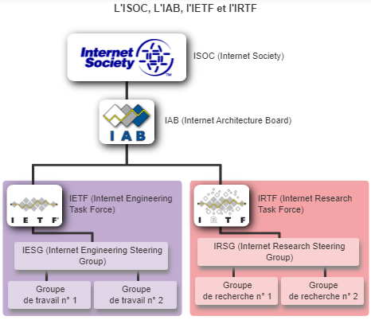

Slide 49
IEEE
L'IEEE (Institute of Electrical and Electronics Engineers) est une association américaine professionnelle s'adressant aux spécialistes du génie électrique et de l'électronique qui souhaitent se consacrer à l'innovation technologique et à la création de normes. En 2012, l'IEEE se composait de 38 sociétés, avait publié 130 journaux et parrainé plus de 1 300 conférences par an dans le monde entier. L'IEEE compte actuellement plus de 1 300 normes et projets en cours de développement.
L'organisme rassemble plus de 400 000 membres dans plus de 160 pays, dont plus de 107 000 étudiants. L'IEEE offre des opportunités de formation et de valorisation professionnelle dans l'optique de promouvoir les compétences et les connaissances du domaine de l'électronique.
Il s'agit d'un organisme de normalisation majeur sur le plan international. Il crée et gère des normes affectant un grand nombre de secteurs, notamment l'électricité et l'énergie, la santé, les télécommunications et les réseaux. Les normes 802 de l'IEEE traitent des réseaux locaux et des réseaux métropolitains, y compris les réseaux filaires et sans fil. Comme l'illustre la figure, chaque norme IEEE correspond à un groupe de travail chargé de créer et d'améliorer des normes.
Les normes 802.3 et 802.11 de l'IEEE jouent un rôle de premier plan dans les réseaux informatiques. La norme 802.3 définit le contrôle d'accès au support (MAC ou Media Access Control) de l'Ethernet filaire. Cette technologie sert généralement aux réseaux locaux, mais certaines de ses applications concernent également le réseau étendu (WAN). La norme 802.11 définit un ensemble de normes relatives à la mise en œuvre des réseaux locaux sans fil (WLAN). Elle définit la couche physique et la sous-couche de liaison de données MAC du modèle OSI (Open Systems Interconnection) pour les communications sans fil.

Slide 50
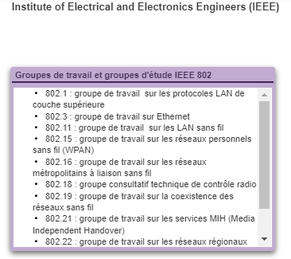

Slide 51
ISO
L'ISO, l'organisation internationale de normalisation, est le plus grand concepteur de normes internationales pour une large gamme de produits et services. ISO n'est pas l'acronyme du nom de l'organisation. En réalité, le terme ISO provient du mot grec « isos » qui signifie « égal ». L'organisation internationale de normalisation a choisi le terme ISO pour affirmer sa volonté d'égalité envers tous les pays.
Dans le domaine des réseaux, elle est surtout célèbre pour son modèle de référence OSI (Open Systems Interconnection), publié en 1984 dans le but de développer un cadre composé de couches pour les protocoles réseau. L'objectif initial de ce projet était non seulement de créer un modèle de référence, mais également de servir de base à une suite de protocoles applicables à Internet. Celle-ci a été appelée suite de protocoles OSI. Toutefois, en raison de la popularité croissante de la suite TCP/IP développée par Robert Kahn, Vinton Cerf et d'autres spécialistes, le choix de la suite de protocoles Internet ne s'est pas porté sur le modèle OSI, mais sur la suite TCP/IP. La suite de protocoles OSI a tout de même été implémentée sur des équipements de télécommunications et existe toujours dans des réseaux de télécommunications d'ancienne génération.
Vous connaissez peut-être déjà certains produits qui font appel aux normes ISO. L'extension de fichier ISO est attribuée à de nombreuses images de CD pour indiquer l'utilisation de la norme ISO 9660 dans le système de fichiers. L'organisme ISO est également chargé de créer des normes relatives aux protocoles de routage.

Slide 52
Autres organismes de normalisation
Les normes réseau font appel à plusieurs autres organismes de normalisation, dont voici les plus courants :
L'EIA (Electronic Industries Alliance), anciennement Electronics Industries Association, est une alliance commerciale internationale de normalisation dont le rôle concerne les entreprises d'électronique. L'EIA est connue pour ses normes associées au câblage électrique, aux connecteurs et aux racks 19 pouces utilisés pour monter l'équipement réseau.
La TIA (Telecommunications Industry Association) est responsable du développement des normes de communication dans un grand nombre de domaines, incluant les équipements radio, les tours cellulaires, les dispositifs de voix sur IP (VoIP) et les communications par satellite. Plusieurs de ses normes sont élaborées en collaboration avec l'EIA.
L'ITU-T (secteur de la normalisation des télécommunications de l'Union internationale des télécommunications) figure parmi les organismes de normalisation les plus grands et les plus anciens. L'ITU-T définit des normes de compression vidéo, de télévision sur IP (IPTV) et de communication haut débit, telles que la ligne d'abonné numérique (DSL). Par exemple, lorsque vous appelez un correspondant dans un autre pays, les codes de pays de l'ITU sont utilisés pour établir la connexion.
L'ICANN (Internet Corporation for Assigned Names and Numbers) est une association à but non lucratif basée aux États-Unis qui coordonne l'attribution des adresses IP, la gestion des noms de domaine utilisés par le protocole DNS et les identificateurs de protocole ou numéros de ports utilisés par les protocoles TCP et UDP. L'ICANN crée des politiques et assume la responsabilité totale de ces attributions.
L'IANA (Internet Assigned Numbers Authority) est une composante de l'ICANN chargée de superviser et de gérer l'affectation des adresses IP, la gestion des noms de domaine et les identificateurs de protocole pour le compte de l'ICANN.
Le fait de connaître les organismes à l'origine des normes utilisées dans les réseaux vous aidera à mieux comprendre en quoi ces normes assurent un réseau Internet ouvert et non lié à des entreprises. Vous pourrez également découvrir les nouvelles normes à mesure de leur élaboration.

Slide 53
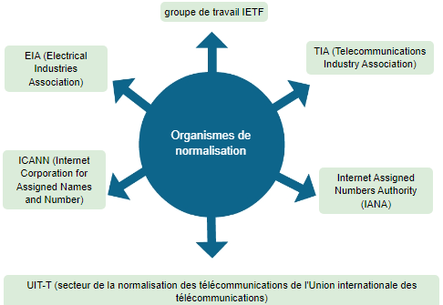

Slide 54
Travaux pratiques – Normes réseau
Au cours de ce TP, vous aborderez les points suivants :
1re partie : Rechercher les organismes de normalisation des réseaux internationaux
2e partie : Réfléchir sur Internet et sur l'utilisation des réseaux informatiques

Slide 55
Avantage de l'utilisation d'un modèle en couches
On utilise souvent un modèle sous forme de couches, tel que le modèle TCP/IP pour aider à visualiser l'interaction entre les différents protocoles. Ce modèle illustre le fonctionnement des protocoles intervenant dans chaque couche, ainsi que leur interaction avec les couches supérieures et inférieures.
L'utilisation d'un modèle en couches présente certains avantages pour décrire des protocoles et des opérations sur un réseau. L'utilisation d'un modèle en couches :
Aide à la conception d'un protocole, car des protocoles qui fonctionnent à un niveau de couche spécifique disposent d'informations définies à partir desquelles ils agissent, ainsi que d'une interface définie par rapport aux couches supérieures et inférieures.
Il encourage la concurrence, car les produits de différents fournisseurs peuvent fonctionner ensemble.
Il permet d'éviter que des changements technologiques ou fonctionnels dans une couche ne se répercutent sur d'autres couches, supérieures et inférieures.
Il fournit un langage commun pour décrire les fonctions et les fonctionnalités réseau.

Slide 56
Avantage de l'utilisation d'un modèle en couches
Il existe deux types de modèles de réseau de base :
Le modèle de protocole, qui suit la structure d'une suite de protocoles donnée. L'ensemble hiérarchique des protocoles associés dans une suite représente généralement toutes les fonctionnalités requises à l'interface entre le réseau humain et le réseau de données. Le modèle TCP/IP est un modèle de protocole, car il décrit les fonctions qui interviennent à chaque couche des protocoles au sein de la suite TCP/IP.
Le modèle de référence assure la cohérence de tous les types de protocoles et services réseau en décrivant les opérations à effectuer à chaque couche, mais n'indique pas leur mise en œuvre. Un modèle de référence n'est pas destiné à être une spécification d'implémentation, ni à fournir un niveau de détail suffisant pour définir précisément les services de l'architecture réseau. Le principal objectif d'un modèle de référence est d'assurer une compréhension plus claire des fonctions et des processus impliqués.
Le modèle OSI (Open System Interconnection) est le modèle de référence interréseau le plus connu. Il est utilisé pour la conception de réseaux de données, des spécifications d'opérations et la résolution des problèmes.
Comme l'illustre la figure, les modèles OSI et TCP/IP sont les principaux modèles utilisés en matière de fonctionnalités réseau. Les concepteurs des protocoles, services ou périphériques réseau peuvent créer leurs propres modèles représentant leurs produits. Enfin, les concepteurs doivent communiquer avec l'industrie en associant leurs produits ou leurs services aux modèles OSI ou TCP/IP ou aux deux.

Slide 57
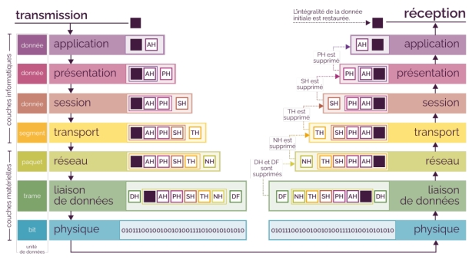
Le principe général du modèle OSI
Voici le visuel qui montre le processus de communication entre un ordinateur A et un ordinateur B, selon le modèle OSI.

Slide 58
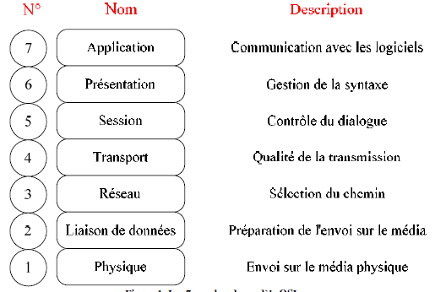

Slide 59
Modèle de référence OSI
Open Systems Interconnection (Interconnexion des Systèmes Ouverts)
Définit par “International Standard Organisation”
organisation non gouvernementale centaine de pays membres
édite des normes dans tous les domaines
■
■
■
Idée fondamentale :
Modèle en couches
« une couche » : un ensemble homogène destiné à accomplir une tâche ou rendre un service
Le découpage en couche permet de
■
dissocier des problèmes de natures différentes rendre l'architecture évolutive
faire de la réutilisation
■
■

Slide 60
Le principe général du modèle OSI
Il faut comprendre que lorsqu’un ordinateur A envoie des données vers l’ordinateur B, il utilise la couche « application » qui va ajouter un en-tête aux données (AH). On appelle cela l’encapsulation de l’information.
Il faut comprendre que lorsqu’un ordinateur A envoie des données vers l’ordinateur B, il utilise la couche « application » qui va ajouter un en-tête aux données (AH). On appelle cela l’encapsulation de l’information.
Ce principe d’encapsulation continue jusqu’à la la couche « liaison de données » qui, en plus d’ajouter une en-tête, ajoute aussi un suffixe (DF) pour former ce qu’on appelle une trame que la couche physique transmet physiquement en bits.

Slide 61
Le principe général du modèle OSI
Exemple d’une trame en hexadécimale
58 fb 84 33 8e 07 f4 ca e5 48 ef d0 08 00 45 00
00 28 a0 a1 00 00 35 06 ea 9a 5d b8 dc 1d c0 a8
00 16 00 50 d8 83 f1 62 34 94 16 df 42 5d 50 10
01 20 5c 19 00 00

Slide 62
Le principe général du modèle OSI
L’ordinateur B va procéder dans le sens inverse pour lire l’information, en enlevant le suffixe puis chaque en-tête successive : on appelle cela la décapsulation.
À l’issue de ces décapsulations, l’ordinateur pourra enfin afficher la donnée que l’ordinateur A voulait transmettre.

Slide 63
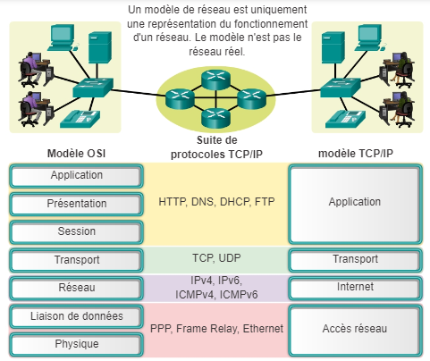

Slide 64
Modèles de référence
À l'origine, le modèle OSI a été conçu par l'organisation ISO pour fournir un cadre dans lequel concevoir une suite de protocoles système ouverts. L'idée était que cet ensemble de protocoles serait utilisé pour développer un réseau international qui ne dépendrait pas de systèmes propriétaires.
Finalement, du fait de la rapidité avec laquelle Internet basé sur TCP/IP a été adopté et de sa vitesse de développement, l'élaboration et l'acceptation de la suite de protocoles OSI sont restées à la traîne. Même si peu de protocoles développés à l'aide des spécifications OSI font l'objet d'une utilisation répandue aujourd'hui, le modèle OSI à sept couches a apporté des contributions essentielles au développement d'autres protocoles et produits pour tous les types de nouveaux réseaux.
Il fournit une liste exhaustive de fonctions et de services qui peuvent intervenir à chaque couche. Il décrit également l'interaction de chaque couche avec les couches directement supérieures et inférieures. Bien que le contenu de ce cours soit structuré autour du modèle de référence OSI, la discussion traitera essentiellement des protocoles identifiés dans le modèle de protocole TCP/IP. Cliquez sur le nom de chaque couche pour afficher les détails.
Remarque : si les couches du modèle TCP/IP sont désignées par leur nom uniquement, les sept couches du modèle OSI sont plus fréquemment désignées par un numéro. Par exemple, la couche physique est appelée Couche 1 dans le modèle OSI.

Slide 65
. Les couches du modèle OSI
OSI est l’acronyme anglais d’Open Systems Interconnection signifiant « interconnexion des systèmes ouverts ».
Le modèle OSI est une norme de communication qui permet de sectionner en plusieurs blocs le processus de communication. Chaque bloc est alors appelé couche.

Slide 66
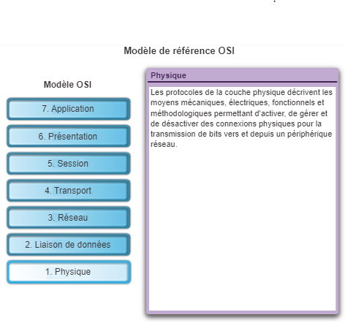

Slide 67

Modèle de référence OSI
Emetteur
Récepteur
Données
Couche application
Couche présentation
Couche session
Couche transport
Couche réseau
Couche des données
Couche physique
AH
Données
Couche application
Couche présentation
Couche session
Couche transport
Couche réseau
Couche des données
Couche physique
PH
Données
SH
Données
TH
Données
NH
Données
DH
Données
DT
bits

Slide 68
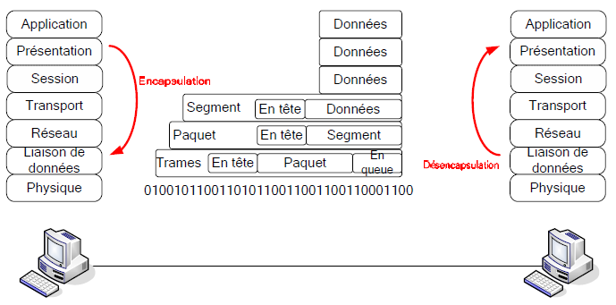

Slide 69
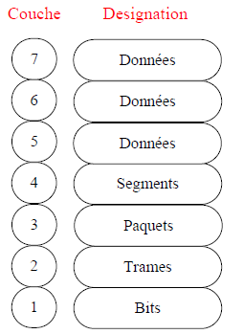
Pour identifier les données lors de leur passage au travers d’une couche, l’appellation PDU (Unité de données de protocole) est utilisée.

Slide 70
Modèle TCP/IP
La forme actuelle de TCP/IP résulte du rôle historique que ce système de protocoles a joué dans le parachèvement de ce qui allait devenir Internet. À l'instar des nombreux développements de ces dernières années, Internet est issu des recherches lancées par le DOD (Department Of Defense), département de la défense américaine.

Slide 71
Modèle TCP/IP
Protocoles
Couche Application
Couche Application
TELNET, HTTP, FTP, DNS, SMTP...
données
message
Couche Transport
Couche Transport
H
données
segment
TCP, UDP
Couche Internet
Couche Internet
IP, ARP/RARP, ICMP
H
données
datagramme
Couche Réseaux
H
données
T
Couche Réseaux
trame
ETHERNET, ATM...
bits

Slide 72
Le modèle de référence TCP/IP
Le modèle de protocole TCP/IP pour les communications inter réseau fut créé au début des années 1970 et est appelé modèle Internet. Comme l'illustre la figure, il définit quatre catégories de fonctions qui doivent intervenir pour que les communications aboutissent. L'architecture de la suite de protocoles TCP/IP suit la structure de ce modèle. Pour cette raison, le modèle Internet est généralement appelé modèle TCP/IP.
La plupart des modèles de protocole décrivent une pile de protocoles spécifique au fournisseur. Cependant, comme le modèle TCP/IP est une norme ouverte, aucune entreprise ne contrôle la définition du modèle. Les définitions de la norme et des protocoles TCP/IP sont traitées dans un forum public et définies dans un ensemble de documents RFC disponible au public. Les documents RFC contiennent les spécifications formelles des protocoles de communication de données ainsi que des ressources qui décrivent l'utilisation des protocoles.
Ils contiennent également des documents techniques et organisationnels concernant Internet, y compris les spécifications techniques et les documents relatifs aux politiques élaborés par l'IETF.

Slide 73
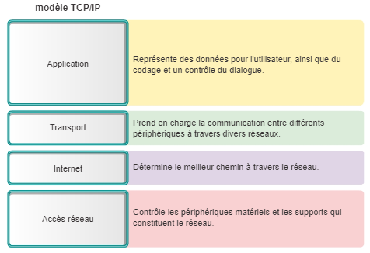

Slide 74
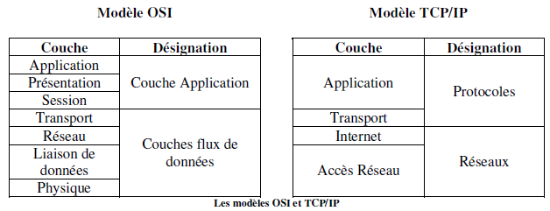

Slide 75
Modèle TCP/IP
Les couches TCP/IP
Réseau
  Acheminement des données sur la liaison
  Coordination de la transmission de données (synchronisation)
  Conversion des signaux (analogique/numérique)
Internet : communication entre machine
  Adressage IP
  Acheminement de datagrammes
  Peu de fonctionnalité, pas de garanties
  Gestion de la fragmentation et assemblage
IP |  | IP |  | IP
IP
IP
IP
IP
IP
IP
IP
IP
IP
datagramme
IP |  | IP

Slide 76




Modèle TCP/IP
Les couches TCP/IP
Transport : communication entre applications
  Protocole de transport de bout en bout
  Présent uniquement en extrémités
  Transport fiable de segments (en mode connecté)
  Protocole complexe (transmission, gestion des erreurs, séquencement…)
TCP
IP |  | IP |  | IP
IP
IP
IP
IP
TCP
IP
IP
IP
TCP
IP
 |  | TCP
IP |  | IP
datagramme
IP
Application
  services de gestion (transfert) de fichier et d'impression
  services de connexion au réseau
  services de connexion à distance
  utilitaires Internet divers

Slide 77
Modèle TCP/IP
Efficacité du transfert :
Efficacité du transfert = données utiles / données totales
Encapsulation
Serveur FTP
en-tête applicatif
données
message
TCP
en-tête TCP | en-tête applicatif | données
segment
IP
en-tête IP | en-tête TCP | en-tête applicatif | données
datagramme
Pilote ETHERNET
en-tête ethernet | en-tête IP | en-tête TCP | en-tête applicatif | données | en-queue ethernet
trame

Slide 78
Modèle TCP/IP
Efficacité du transfert :
A
B
FTP
en-tête FTP
données
FTP
message
TCP
en-tête TCP | en-tête FTP | données
TCP
segment
IP
en-tête IP | en-tête TCP | en-tête FTP | données
IP
datagramme
Pilote ETHERNET
en-tête ethernet | en-tête IP | en-tête TCP | en-tête FTP | données | en-queue ethernet
Pilote ETHERNET
trame
A veut envoyer 1024 octets de données à B en utilisant le protocole FTP. On suppose que :
l'entête FTP a une taille de 70 octet
l'entête TCP a une taille fixe de 20 octets
l'entête IP a une taille fixe de 20 octets
l'entête plus l'en-queue des trames ETHERNET est de 18 octets
Taille max d'une trame Ethernet est de 1518 octets
Quelle est l'efficacité du transfert ?

Slide 79
Notion de fanion
Lors d'une transmission de données, il faut pouvoir reprérer le début et la fin de la séquence des données transmises
Fanion en transmission synchrone
  Un caractère spécial
  Une séquence de bits particuliers
fanion | données | fanion
Exemple de fanion : 01111110
Fonctions du fanion
  délimite les données
  maintien de la synchronisation de l'horloge de réception
Quelles sont les problèmes que pose le fanion ?

Slide 80
Notion de transparence
Les caractères « spéciaux » comme le fanion ne sont pas délivrés aux couches supérieures, il sont interprétés pour les besoins du protocole
Les caractères « spéciaux » doivent pouvoir être transmis en tant que données et donc délivrés en tant que tel
■
mécanisme de transparence
définition d'un autre caractère spéciale ; le caractère d'échappement
■
Fonctionnement
■
côté émission : Insertion du caractère d'échappement devant le caractère à protéger
■
côté réception : L'automate examine chaque caractère pour découvrir le fanion de fin ; s'il rencontre le caractère d'échappement, il l'élimine et n'interprète pas le caractère suivant -> il le délivre au système

Slide 81
La technique du bit de bourrage
Seul le fanion (01111110) peut contenir plus de 5 bits consécutifs à “1”
Côté émission : si 5 bits consécutifs sont à “1”, l’automate insère un “0”
Côté réception : si 5 bits consécutifs sont à “1”, l’automate regarde le bit suivant :
  s’il est à “1”, il s’agit d’un fanion
  s’il est à “0”, le “0” est enlevé de la séquence
Exemple
Fanion
Séquence originale
Fanion
01111110 | 000111111001011111001101100 | 01111110
Fanion
Séquence transmise
Fanion
01111110 | 00011111010010111110001101100 | 01111110

Slide 82
Modèle TCP/IP
Protocoles
Couche Application
Couche Application
TELNET, HTTP, FTP, DNS, SMTP...
données
message
Couche Transport
Couche Transport
H
données
segment
TCP, UDP
Couche Internet
Couche Internet
IP, ARP/RARP, ICMP
H
données
datagramme
Couche Réseaux
H
données
T
Couche Réseaux
trame
ETHERNET, ATM...
bits

Slide 83
Couche internet
Fonctionalité : communication entre machines
  Adressage IP
  Acheminement de datagrammes (en mode non connecté)
  Peu de fonctionnalité, pas de garanties
  Gestion de la fragmentation et assemblage
Protocoles de la couche
  IP - Internet Protocol
  ARP - Address Resolution Protocol -
  ‏ICMP - Internet Control and error Message Protocol -
  ...

Slide 84
Comparaison des modèles OSI et TCP/IP
Les protocoles qui constituent la suite de protocoles TCP/IP peuvent être décrits selon les termes du modèle de référence OSI. Dans le modèle OSI, la couche d'accès au réseau et la couche application du modèle TCP/IP sont subdivisées pour décrire les fonctions distinctes qui doivent intervenir sur ces couches.
Au niveau de la couche d'accès au réseau, la suite de protocoles TCP/IP ne spécifie pas quels protocoles utiliser lors de la transmission à travers un support physique ; elle décrit uniquement la remise depuis la couche Internet aux protocoles réseau physiques. Les couches OSI 1 et 2 traitent des procédures nécessaires à l'accès aux supports et des moyens physiques permettant d'envoyer des données à travers un réseau.
Comme l'illustre la figure, les principaux points communs entre les deux modèles de réseau se situent aux couches OSI 3 et 4. La couche 3 du modèle OSI, c'est-à-dire la couche réseau, est utilisée de manière presque universelle pour décrire l'éventail de processus qui interviennent dans tous les réseaux de données afin d'adresser et d'acheminer les messages à travers un interréseau. Le protocole IP est le protocole de la suite TCP/IP qui contient la fonctionnalité décrite à la couche 3 du modèle OSI.
La couche 4, c'est-à-dire la couche transport du modèle OSI décrit les services et les fonctionnalités de base qui assurent l'ordre et la fiabilité des données acheminées entre les hôtes source et de destination. Ces fonctions incluent l'accusé de réception, la reprise après erreur et le séquencement. Au niveau de cette couche, les protocoles TCP et UDP de la suite TCP/IP fournissent les fonctionnalités nécessaires.
La couche application TCP/IP inclut plusieurs protocoles qui fournissent des fonctionnalités spécifiques à plusieurs applications d'utilisateur final. Les couches 5, 6 et 7 du modèle OSI servent de références aux développeurs et aux éditeurs de logiciels d'application pour créer des produits qui fonctionnent sur les réseaux.

Slide 85
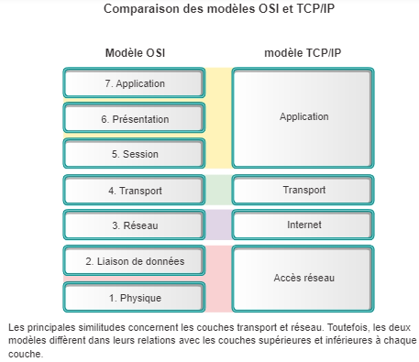

Slide 86
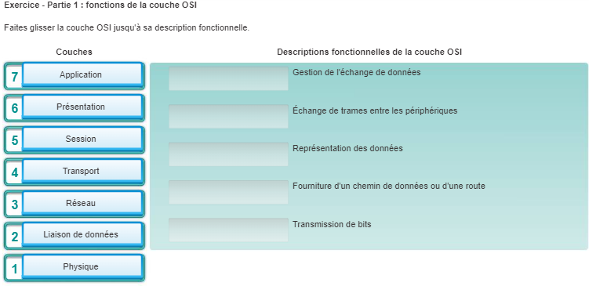
Exercice - Identification des couches et des fonctions

Slide 87
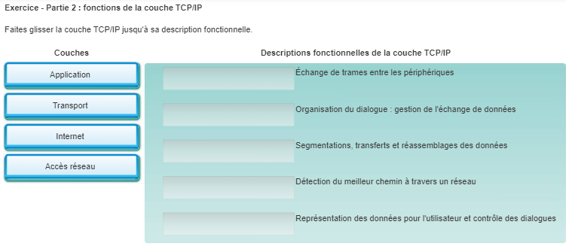
Exercice - Identification des couches et des fonctions

Slide 88
Packet Tracer : analyse des modèles OSI et TCP/IP en action
Cet exercice de simulation vise à fournir une base pour comprendre la suite de protocoles TCP/IP et sa relation avec le modèle OSI. Le mode Simulation vous permet d'afficher le contenu de données envoyé sur tout le réseau à chaque couche.
Au fur et à mesure de leur transmission sur le réseau, les données sont divisées en parties plus petites et sont identifiées, afin que ces parties puissent être réassemblées lorsqu'elles arrivent à destination. Chaque partie reçoit un nom spécifique (unité de données de protocole, PDU) et est associée à une couche spécifique des modèles OSI et TCP/IP. Le mode Simulation de Packet Tracer vous permet d'afficher chacune des couches et la PDU associée. Les étapes suivantes guident l'utilisateur tout au long du processus de demande d'une page Web à partir d'un serveur Web, à l'aide du navigateur Web disponible sur un PC client.
Même si une grande partie des informations affichées seront traitées plus en détail plus loin, c'est l'occasion de découvrir le fonctionnement de Packet Tracer et de pouvoir visualiser le processus d'encapsulation.

Slide 89
Travaux pratiques – RFC
Au cours de ce TP, vous aborderez les points suivants :
1re partie : RFC Editor
2e partie : Publication des RF

Slide 90
Communication des messages
En théorie, une communication unique, comme une vidéo musicale ou un e-mail pourrait être transmise à travers un réseau depuis une source vers une destination sous la forme d'un flux ininterrompu et volumineux de bits. Si des messages étaient réellement transmis de cette manière, alors aucun autre périphérique ne serait en mesure d'envoyer ou de recevoir des messages sur ce même réseau pendant le transfert de ces données. Ces flux de données volumineux entraîneraient des retards conséquents. En outre, si un lien dans l'infrastructure du réseau interconnecté échouait durant la transmission, la totalité du message serait perdue et devrait être retransmise dans son intégralité.
Il existe une meilleure approche, qui consiste à diviser les données en parties de taille moins importante et plus facilement gérables pour les envoyer sur le réseau. Cette division du flux de données en parties plus petites est appelée segmentation. La segmentation des messages présente deux avantages principaux :
Par l'envoi de parties individuelles de plus petite taille depuis une source vers une destination, de nombreuses conversations différentes peuvent s'entremêler sur le réseau. Le processus qui sert à entremêler les parties des différentes conversations entre elles sur le réseau est appelé multiplexage. Cliquez sur chaque bouton de la Figure 1, puis sur le bouton Lire pour afficher les animations sur la segmentation et le multiplexage.
La segmentation peut augmenter la fiabilité des communications réseau. Les différentes parties de chaque message n'ont pas besoin de parcourir le même chemin sur le réseau depuis la source jusqu'à la destination. Si un chemin particulier devient encombré en raison du trafic de données ou qu'il connaît une défaillance, les parties individuelles du message peuvent toujours être adressées à la destination via d'autres chemins. Si une partie du message ne parvient pas à sa destination, seules les parties manquantes doivent être transmises à nouveau.
L'inconvénient de l'utilisation de la segmentation et du multiplexage pour la transmission des messages à travers un réseau réside dans le niveau de complexité ajouté au processus. Imaginez que vous deviez envoyer une lettre de 100 pages, mais que chaque enveloppe ne peut contenir qu'une seule page. Le processus d'adressage, d'étiquetage, d'envoi, de réception et d'ouverture de la totalité des 100 enveloppes prendrait beaucoup de temps à l'expéditeur et au destinataire.
Dans les communications réseau, chaque partie du message doit suivre un processus similaire permettant de s'assurer qu'elle arrive à la bonne destination et qu'elle peut être réassemblée pour former le contenu du message d'origine, comme le montre la Figure 2.
À travers le réseau, plusieurs types de périphériques contribuent à garantir que les parties du message arrivent de manière fiable à leur destination.

Slide 91
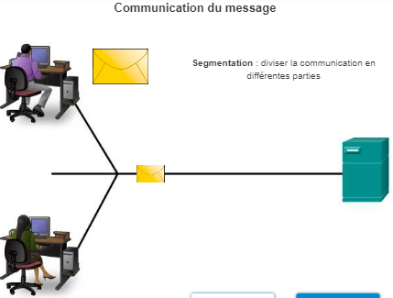
Communication des messages

Slide 92
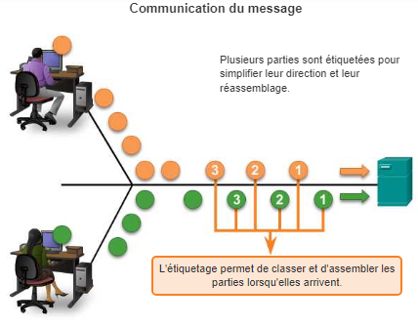
Communication des messages

Slide 93
Unités de données de protocole (PDU)
Encapsulation de données
Lorsque les données d'application descendent la pile de protocoles en vue de leur transmission sur le support réseau, différents protocoles ajoutent des informations à chaque niveau. C'est ce qu'on appelle communément l'encapsulation.
La forme que prend une donnée sur n'importe quelle couche est appelée unité de données de protocole. Au cours de l'encapsulation, chaque couche suivante encapsule l'unité de données de protocole qu'elle reçoit de la couche supérieure en respectant le protocole utilisé. À chaque étape du processus, une unité de données de protocole possède un nom différent qui reflète ses nouvelles fonctions. Bien qu'il n'existe aucune convention universelle d'attribution des noms pour les unités de données de protocole, dans ce cours, les unités de données de protocole sont nommées en fonction des protocoles de la suite TCP/IP, comme illustré dans la figure :
Donnée : terme générique attribué à l'unité de données de protocole utilisée à la couche application
Segment : unité de données de protocole de la couche transport
Paquet : unité de données de protocole de la couche réseau
Trame : unité de données de protocole de la couche liaison de données
Bits : unité de données de protocole de la couche physique utilisée lors de la transmission physique des données via le support

Slide 94
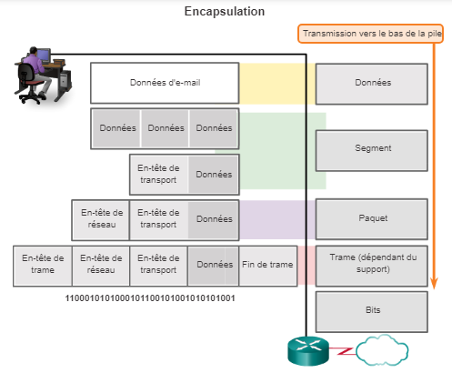

Slide 95
Encapsulation de données
L'encapsulation de données est le processus qui ajoute aux données des informations d'en-tête de protocole supplémentaires avant leur transmission. Dans la plupart des formes de communication de données, les données d'origine sont encapsulées ou enveloppées dans plusieurs protocoles avant d'être transmises.
Lors de l'envoi de messages sur un réseau, la pile de protocoles sur un hôte fonctionne de haut en bas. Dans l'exemple du serveur Web, nous pouvons utiliser le modèle TCP/IP pour illustrer le processus d'envoi d'une page Web HTML à un client.
Le protocole de la couche application, HTTP, démarre le processus en remettant à la couche transport les données de la page Web au format HTML. Dans la couche transport, les données de la couche application sont divisées en segments TCP. Chaque segment TCP reçoit une étiquette, appelée en-tête, qui contient des informations pour désigner le processus s'exécutant sur l'ordinateur de destination qui doit recevoir le message. Il contient également les informations qui permettent au processus de destination de réassembler les données selon leur format d'origine.
La couche transport encapsule les données HTML de la page Web au sein du segment et les envoie à la couche Internet, où est implémenté le protocole IP. Dans cette couche, la totalité du segment TCP est encapsulée dans ce paquet IP, qui ajoute une autre étiquette, appelée en-tête IP. L'en-tête IP contient des adresses IP d'hôtes source et de destination, ainsi que des informations nécessaires à la livraison du paquet à son processus de destination correspondant.
Ensuite, le paquet IP est envoyé à la couche d'accès au réseau, où il est encapsulé dans un en-tête de trame et une fin de trame (code de fin). Chaque en-tête de trame contient une adresse physique source et de destination. L'adresse physique identifie de manière unique les périphériques sur le réseau local. Le code de fin contient des informations de vérification d'erreur. Enfin, les bits sont codés sur le support par la carte réseau du serveur. Cliquez sur le bouton Lire de la figure pour visualiser le processus d'encapsulation.

Slide 96
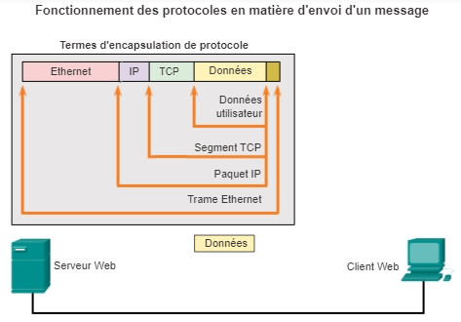
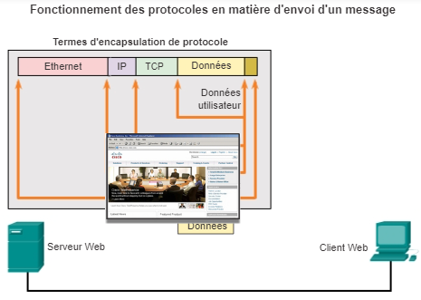
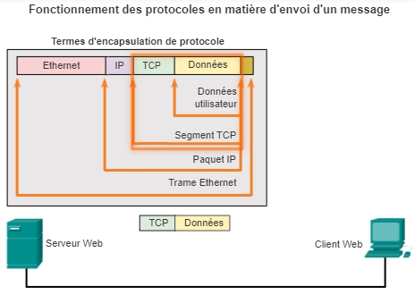
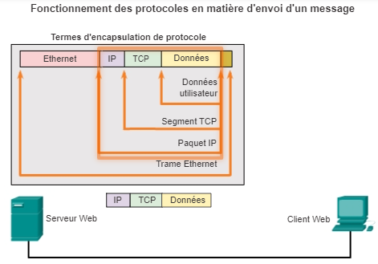



Slide 97



Slide 98
Désencapsulation
Ce processus est inversé sur l'hôte récepteur. Il est alors appelé désencapsulation. La désencapsulation est le processus utilisé par un périphérique récepteur pour supprimer un ou plusieurs des en-têtes de protocole. Les données sont désencapsulées au fur et à mesure qu'elles se déplacent vers la partie supérieure de la pile et l'application d'utilisateur final. Cliquez sur le bouton Lire de la figure pour visualiser le processus de désencapsulation.

Slide 99







Slide 100

Exercice - Identification de la couche PDU

Slide 101
Adresses réseau et adresses de liaison de données
Accès aux ressources locales
Le modèle OSI décrit des processus de codage, de mise en forme, de segmentation et d'encapsulation de données pour la transmission sur le réseau. La couche réseau et la couche liaison de données sont chargées de transmettre les données du périphérique source ou expéditeur au périphérique de destination ou récepteur. Les protocoles de ces deux couches contiennent les adresses source et de destination, mais ils ne les utilisent pas aux mêmes fins.
Adresse réseau
Sur la couche réseau ou couche 3, l'adresse logique contient les informations nécessaires à l'acheminement du paquet IP du périphérique source au périphérique de destination. Une adresse IP de couche 3 se compose de deux parties, le préfixe réseau et la partie hôte. Le préfixe réseau est utilisé par les routeurs pour transférer le paquet au réseau approprié. La partie hôte est utilisée par le dernier routeur du chemin pour livrer le paquet au périphérique de destination.
Un paquet IP contient deux adresses IP :
L'adresse IP source : il s'agit de l'adresse IP du périphérique expéditeur.
L'adresse IP de destination : elle correspond à l'adresse IP du périphérique récepteur. L'adresse IP de destination est utilisée par les routeurs pour transférer un paquet vers sa destination.
Adresse de liaison de données
Sur la couche liaison de données ou couche 2, l'adresse physique joue un rôle différent. L'objectif de l'adresse de liaison de données est de transmettre la trame liaison de données d'une interface réseau à une autre, sur un même réseau. Pour qu'un paquet IP puisse être envoyé via un réseau câblé ou sans fil, il doit être encapsulé dans une trame de liaison de données qui peut être transmise à travers le support physique, c'est-à-dire le réseau réel. Les réseaux locaux Ethernet et sans fil sont par exemple des réseaux dont les supports physiques sont différents, chacun ayant son propre type de protocole de liaison de données.
Le paquet IP est encapsulé dans une trame de liaison de données à remettre au réseau de destination. Les adresses de liaison de données source et de destination sont ajoutées, comme illustré dans la figure :
Adresse de liaison de données source : adresse physique du périphérique qui envoie le paquet. Initialement, c'est la carte réseau qui est la source du paquet IP.
Adresse de liaison de données de destination : adresse physique de l'interface réseau du routeur du tronçon suivant ou de l'interface réseau du périphérique de destination.

Slide 102


Slide 103
Communication avec un périphérique sur le même réseau
Pour comprendre à quels éléments tient la réussite des communications dans le réseau, il est important de comprendre les rôles des
adresses de couche réseau et des adresses de liaison de données lorsqu'un périphérique communique avec un autre sur le même
réseau. Dans cet exemple, nous avons un ordinateur client (PC1) communiquant avec un serveur de fichiers (serveur FTP) sur le même réseau IP.
Adresses réseau
Les adresses de couche réseau ou adresses IP indiquent le réseau et l'adresse de l'hôte de la source et de la destination. La partie réseau de l'adresse est la même, seule la partie hôte ou périphérique de l'adresse diffère.
Adresse IP source : adresse IP du périphérique expéditeur, l'ordinateur client PC1 : 192.168.1.110.
Adresse IP de destination : adresse IP du périphérique récepteur, le serveur FTP : 192.168.1.9.
Adresses de liaison de données
Lorsque l'expéditeur et le récepteur du paquet IP se trouvent sur le même réseau, la trame de liaison de données est envoyée
directement au périphérique récepteur. Sur un réseau Ethernet, les adresses de liaison de données sont appelées adresses MAC
Ethernet. Les adresses MAC sont des adresses formées de 48 bits qui sont physiquement intégrées à la carte réseau Ethernet. L'adresse MAC est également appelée « adresse physique » ou « adresse rémanente ».
Adresse MAC source : il s'agit de l'adresse de liaison de données ou adresse MAC Ethernet du périphérique qui envoie le paquet IP, c'est-à-dire PC1. L'adresse MAC de la carte réseau Ethernet de PC1 est AA-AA-AA-AA-AA-AA.
Adresse MAC de destination : lorsque le périphérique récepteur se trouve sur le même réseau que le périphérique expéditeur, il s'agit
de l'adresse de liaison de données du périphérique récepteur. Dans cet exemple, l'adresse MAC de destination est l'adresse MAC du serveur FTP : CC-CC-CC-CC-CC-CC.
Les adresses source et de destination sont ajoutées à la trame Ethernet. La trame contenant le paquet IP encapsulé peut maintenant être transmise par PC1 directement au serveur FTP.

Slide 104


Slide 105
Adresses MAC et IP
Vous devriez maintenant savoir que pour envoyer des données à un autre hôte situé sur le même
réseau local, l'hôte source doit connaître les adresses logique et physique de l'hôte de destination.
Une fois ces informations acquises, il peut créer une trame et l'envoyer sur le support réseau.
L'hôte source peut obtenir l'adresse IP de destination de différentes manières. Par exemple, il peut
l'obtenir en utilisant le système de noms de domaine (DNS) ou il peut connaître l'adresse IP de
destination parce qu'elle est indiquée manuellement dans l'application, notamment lorsque
l'utilisateur saisit l'adresse IP d'un serveur FTP de destination. Mais comment un hôte détermine-t-il l'adresse MAC Ethernet d'un autre périphérique ?
La plupart des applications réseau utilisent l'adresse IP logique de destination pour identifier
l'emplacement des hôtes intervenant dans la communication. L'adresse MAC de liaison de données
est nécessaire pour acheminer le paquet IP encapsulé dans la trame Ethernet sur tout le réseau,
jusqu'à la destination.
L'hôte expéditeur utilise un protocole IP appelé « protocole ARP » pour connaître l'adresse MAC
d'un hôte sur le même réseau local. L'hôte expéditeur envoie un message de requête ARP à
l'ensemble du réseau local. La requête ARP est un message de diffusion qui contient l'adresse IP
du périphérique de destination. Chaque périphérique du réseau local examine la requête ARP pour
voir si elle contient sa propre adresse IP. Seul le périphérique dont l'adresse IP est présente dans la
requête ARP envoie une réponse ARP. Celle-ci contient l'adresse MAC associée à l'adresse IP de
la requête ARP.

Slide 106






Slide 107
Passerelle par défaut
La méthode utilisée par un hôte pour envoyer des messages à une destination sur un réseau
distant est différente de celle qu'il utilise pour envoyer des messages à une destination sur le même
réseau local. Lorsqu'un hôte doit envoyer un message à un autre hôte du même réseau, il transfère
directement le message. Un hôte utilisera le protocole ARP pour connaître l'adresse MAC de l'hôte
de destination. Il inclut l'adresse IP de destination dans l'en-tête du paquet et encapsule le paquet dans une trame contenant l'adresse MAC de la destination, puis le transfère.
Lorsqu'un hôte doit envoyer un message à un réseau distant, il doit utiliser le routeur, également
appelé « passerelle par défaut ». La passerelle par défaut est l'adresse IP d'une interface d'un routeur se trouvant sur le même réseau que l'hôte expéditeur.
Il est important que l'adresse de la passerelle par défaut soit configurée sur chaque hôte du réseau
local. Si aucune adresse de passerelle par défaut n'est configurée dans les paramètres TCP/IP de
l'hôte ou si une passerelle par défaut incorrecte est spécifiée, les messages adressés aux hôtes des réseaux distants ne peuvent pas être acheminés.
Sur la figure, les hôtes du réseau local utilisent R1 comme passerelle par défaut et son adresse
192.168.1.1 est configurée dans leurs paramètres TCP/IP. Si la destination d'une unité de données
de protocole se trouve sur un autre réseau IP, les hôtes envoient les unités de données de
protocole à la passerelle par défaut sur le routeur qui devra à son tour les transmettre.

Slide 108


Slide 109
Communication avec un périphérique sur un réseau distant
Mais quels sont les rôles de l'adresse de couche réseau et de l'adresse de couche liaison de données lorsqu'un périphérique communique avec un autre périphérique situé sur un réseau distant ? Dans cet exemple, nous avons un ordinateur client (PC1) communiquant avec un serveur appelé « serveur Web », situé sur un autre réseau IP.
Adresses réseau
Les adresses IP indiquent les adresses des réseaux et des périphériques source et de destination. Lorsque l'expéditeur du paquet appartient à un réseau différent de celui du récepteur, les adresses IP source et de destination représentent des hôtes sur différents réseaux. Cette information est indiquée par la partie réseau de l'adresse IP de l'hôte de destination.
Adresse IP source : adresse IP du périphérique expéditeur, l'ordinateur client PC1 : 192.168.1.110.
Adresse IP de destination : adresse IP du périphérique récepteur, ici le serveur Web : 172.16.1.99.
Adresses de liaison de données
Lorsque l'expéditeur et le récepteur du paquet IP se trouvent sur des réseaux différents, la trame liaison de données Ethernet ne peut pas être envoyée directement à l'hôte de destination, car celui-ci
n'est pas directement accessible sur le réseau de l'expéditeur. La trame Ethernet doit être envoyée à un autre périphérique appelé routeur ou passerelle par défaut. Dans notre exemple, la passerelle par défaut est R1. R1 dispose d'une interface, et d'une adresse IP qui se trouve sur le même réseau que PC1. Cela permet à PC1 d'accéder directement au routeur.
Adresse MAC source : adresse MAC Ethernet du périphérique expéditeur, PC1. L'adresse MAC de l'interface Ethernet de PC1 est AA-AA-AA-AA-AA-AA.
Adresse MAC de destination : lorsque le périphérique récepteur se trouve sur un réseau différent de celui du périphérique expéditeur, il s'agit de l'adresse MAC Ethernet de la passerelle par défaut
ou routeur. Dans cet exemple, l'adresse MAC de destination est l'adresse MAC de l'interface Ethernet de R1 qui est reliée au réseau de PC1, 11-11-11-11-11-11.
La trame Ethernet contenant le paquet IP encapsulé peut être transmise à R1. R1 achemine le paquet vers la destination, le serveur Web. R1 peut transmettre le paquet à un autre routeur ou bien directement au serveur Web si la destination se trouve sur un réseau connecté à R1.
Comment le périphérique destinataire détermine-t-il l'adresse MAC du routeur ?
Chaque périphérique obtient l'adresse IP du routeur à travers l'adresse de la passerelle par défaut configurée dans ses param ètres TCP/IP. L'adresse de la passerelle par défaut est l'adresse de
l'interface du routeur connectée au même réseau local que le périphérique source. Tous les périphériques du réseau local util isent l'adresse de la passerelle par défaut pour envoyer des messages au
routeur. Une fois que l'hôte connaît l'adresse IP de la passerelle par défaut, il peut utiliser le protocole ARP pour en déterminer l'adresse MAC. L'adresse MAC de la passerelle par défaut est ensuite incluse dans la trame.

Slide 110


Slide 111
Packet Tracer : explorer un réseau
Cet exercice de simulation vise à vous aider à comprendre le flux du trafic et le contenu des paquets de données lorsqu'ils traversent un réseau complexe. Les communications seront examinées à trois emplacements différents, simulant des réseaux d'entreprise et domestiques.

Slide 112
Travaux pratiques - Utilisation de Wireshark pour voir le trafic réseau
Au cours de ce TP, vous aborderez les points suivants :
1ère partie : Télécharger et installer Wireshark
2e partie : Capturer et analyser les données ICMP locales avec Wireshark
3e partie : Capturer et analyser les données ICMP distantes avec Wireshark
Au cours de ce TP, vous aborderez les points suivants :
1ère partie : Télécharger et installer Wireshark
2e partie : Capturer et analyser les données ICMP locales avec Wireshark
3e partie : Capturer et analyser les données ICMP distantes avec Wireshark

Slide 113
Exercice en classe - Fiabilité de 100 %
Fiabilité à 100 % !
Vous venez de terminer le chapitre 3 concernant les normes et les protocoles réseau.
En supposant que vous avez réussi le début de l'exercice de conception
de ce chapitre, comment compareriez-vous les étapes de conception d'un
système de communication suivantes aux modèles de réseau utilisés pour les communications ?
Mise en place d'un langage pour communiquer
Division du message en petits éléments, acheminés un à un, pour faciliter la compréhension du problème
Vérification de l'acheminement complet et correct des données
Synchronisation nécessaire pour assurer la qualité de la transmission des données et leur acheminement

Slide 114


Slide 115
Résumé
Les réseaux de données sont des systèmes composés de périphériques finaux, de périphériques intermédiaires et de supports reliant les périphériques. Pour que la communication soit possible, les périphériques doivent savoir comment communiquer.
Ces périphériques doivent être conformes aux règles et aux protocoles de communication. TCP/IP est un exemple de suite de protocoles.
La plupart des protocoles sont créés par un organisme de normalisation tel que l'IETF ou l'IEEE. L'Institute of Electrical and Electronics
Engineers est un organisme professionnel œuvrant pour les secteurs de l'électronique et du génie électrique. L'ISO, l'organisation
internationale de normalisation, est le plus grand concepteur de normes internationales pour une large gamme de produits et services.
Les modèles de réseau les plus utilisés sont les modèles OSI et TCP/IP. L'association des protocoles qui définissent les règles de
communication de données aux différentes couches de ces modèles se révèle utile pour déterminer quels équipements et services s'appliquent à des points spécifiques, lorsque les données traversent des réseaux locaux et étendus.
Les données qui passent du haut vers le bas dans la pile du modèle OSI sont segmentées en différentes parties et des adresses et
d'autres étiquettes viennent s'y encapsuler. Ce processus est inversé lorsque les parties sont désencapsulées et transférées vers la partie
supérieure de la pile de protocoles de destination. Le modèle OSI décrit des processus de codage, de mise en forme, de segmentation et d'encapsulation de données pour la transmission sur le réseau.
La suite de protocoles TCP/IP est un protocole standard ouvert qui a été approuvé par le secteur des réseaux et ratifié, ou approuvé, par
un organisme de normalisation. La pile de protocoles IP est une suite de protocoles requis pour transmettre et recevoir des informations via Internet.
Les unités de données de protocole (PDU) sont nommées selon les protocoles de la suite TCP/IP : données, segment, paquet, trame et bits.
L'application de modèles permet à différentes personnes, entreprises et associations professionnelles d'analyser les réseaux existants et de concevoir les réseaux futurs.

Slide 116


Slide 117
FIN CHAPITRE II

